Slide 1
練馬区立大泉第一小学校 校内研究会 令和７年7月２日
「児童が自らの学びを大切にし、学び続けるため
にはどうすればよいのか・・・」についての工夫。
「探究のサイクル」を重視していくということでした。
先生方は、素晴らしい工夫をして子どもたちの学
びを支えようとされていました。
私からは、探究サイクルの要点と単元開発をどの
ように進めたらいいのだろうか、といったお話をさせ
ていただきました。その際の資料を編集しました。

Slide 2
課題を設定が重要
ここをうまく進めないと、形式的な探究をさせることになりかねません。
３次
２次
１次
平成20年(2008)の学習指導要領解説 総合的な学習の時間編で示された学習過程の図

Slide 3
５年生に「この町の」魅力や課題を考えさせるのだと
したら、「この町」ってどこまでの範囲を考えていけば
良いのでしょう。社会科では・・・
① およそ学区域内
１・２年生
② 大泉地区？（中学校区くらいかな）
③ 練馬区内
④ 東京都くらいの範囲
３年生
４年生

Slide 4
総合的な学習で児童に
「自分たちの暮らす町の良さや課題」
を考えさせるとしたら、どのような事実を子どもたちに示すのがいいでしょうか。あるいは「示さない。」というのも考えられますが・・・。
もし示すとしたら、重要なことは課題の設定のあり方で
・町の現状の何を基本的な事実として示すのか
そこからどんな課題が考えられるか
それがどうなったらいいのか期待する未来の姿に
向かって、学び進めていく必要が出てきます。
現状はどうなの、どんな課題があるの、どうしたいの
（主体的・対話的で深い学びの基本的な仕組み）

Slide 5
課題の設定
主体的・対話的で深い学びの学習過程
【問題に気づく】
【学び調べる】
【まとめ・吟味する】
【実践する】
その単元全体に関わる出来事や基本的な事実と丁寧に出合わせ、児童・生徒の感じた問題意識をまとめる中から学習問題を明確にし、学習計画を立てる。
インターネットによる情報収集・整理分析だけでなく教科書や資料集等を参考にしたり、見学・訪問するなど、自分の足で取材し、人と出会ったりするなどの活動を重視。
ポートフォリオ等を活用しながら、効率よくまとめる。
発表練習では、助言カード等を活用する。友達と練習の交流をさせることで、説得力のある結論が導き出せる。
報告会やＳＤＧｓまつりなど、学習者が、学年や学校・地域を越えて発表したり、行動したりする場を設定する。自ら考えたことを進んで実行する。子どもの成長や変容を重視する。
① 問題に気づかせる
② 学習問題を明確にする
③ 学習計画を立てる
・体験活動や提示資料をもとに基本的な事実と出会う
・体験したり資料を見たりして、多様な気づきや感想をもち、共有する。
・教師が提示したり、子どもが調べたりして出合った矛盾する事実や意表をつく話あるいは資料等から疑問を感じ、書き出し学習問題にまとめる。
・グループや学級全体で疑問を出し合い、分類・整理してまとめ、学習問題をつくる。
・学習問題について、自分なりの予想をする。
現状
親しみ・憧れ・共感・不安・危機感
課題
現状認識をひっくり返し、
疑問から学習問題を作る。
ありたい未来
解決に向け何からどうやって取り組んでいこうか。

Slide 6
教師として、どこでどんな取材をしたらいいでしょうか
・児童が行きそうなところを先に歩いてみる
・手元にある資料（教科書・資料集）を見ながら考える、
・区役所や図書館に行ってパンフレット等をいただく
・他区と比べて考えてみる⇔低地の江東区など
このような取材をしているうちに、授業の構想が見え
てくるようです。私は練馬区役所に出向き、各階で色々な資料をいただき、話も伺ってきました。
翌日には江東区役所にも行ってみました。

Slide 7
練馬の区役所に行ってみると、様々な部署があり
色々なパンフレットなどが置いてあります。
そして、そこには町の魅力や課題、あるいは課題を
解決しつつある現状や、取り組みの視点が、色々と
示されていました。
例えば、このように・・・

Slide 10
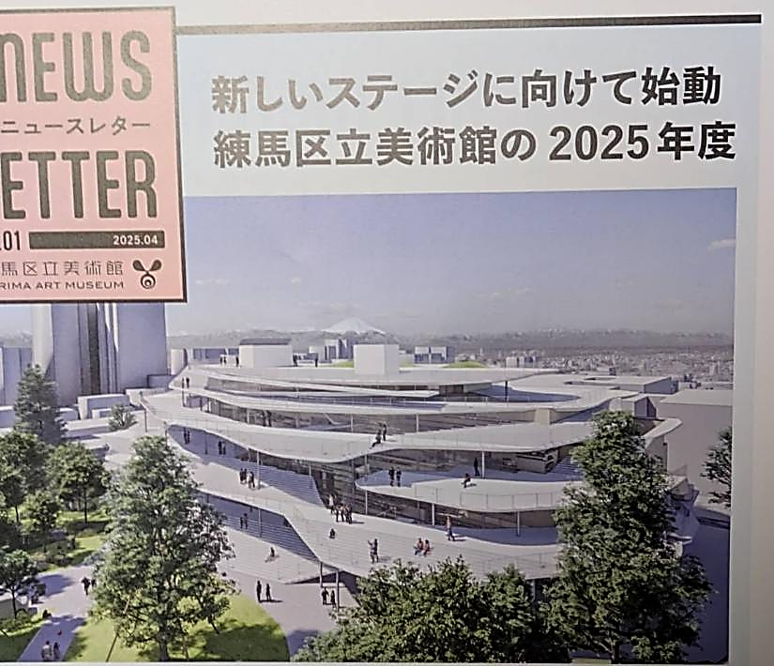

Slide 14
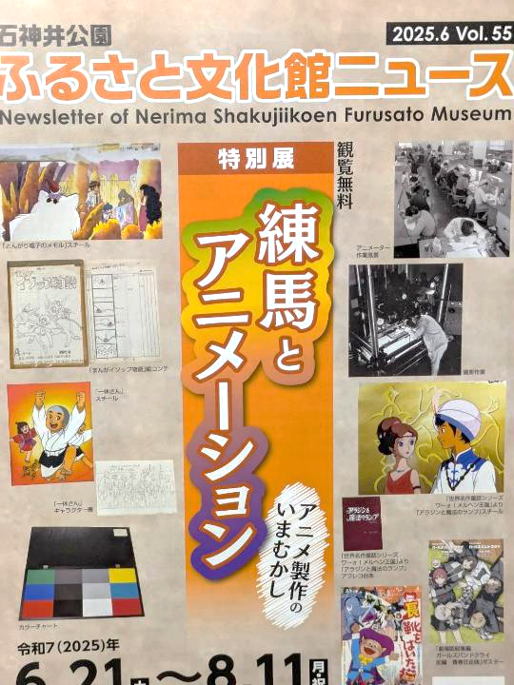

Slide 15
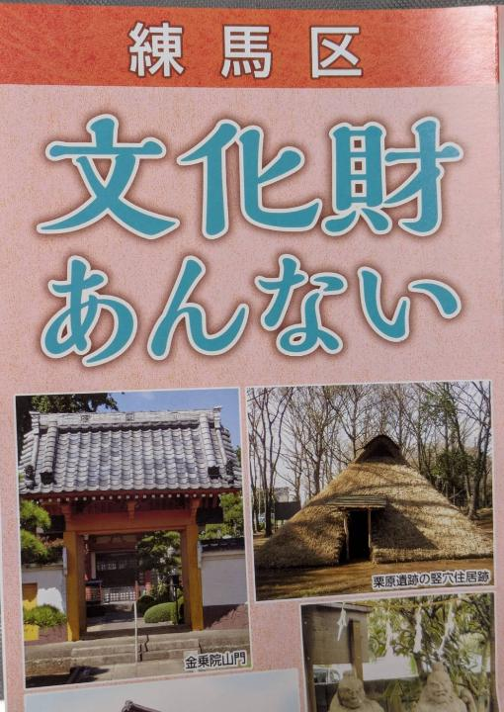

Slide 16
自分たちはどんな所で暮らしているのだろうか
練馬区は、そして大泉の町は、どんな所なのだろうか
地形、安全（地震・火災、水害、戦争）、産業（農業）、
暮らしやすさ、子育て、人とのつながり、歴史、
伝統、文化、交通、環境、医療、仕事、物価、
町づくりの方針（ユニバーサルデザイン）など・・・
視点を持って町の現状・課題・未来を考え、語る学習は
区役所のパンフレットから作れるかも知れません。

Slide 17
また、地域をもう少し広い視野から見てみることも大切
です。土地の広がりや性質が分かると、
「私たちの町は大きな台地の一部で、白子川の流れに
沿って広がっているな。」などということも見えてきます。
国土地理院のサイトを開くと、現在の地図や写真だけ
でなく色々な視点から町をとらえることもできます。

Slide 18
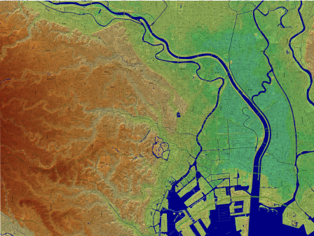
白 子 川
低 地
江 戸 川
中 川
石 神 井 川
妙 正 寺 川
善 福 寺 川
神 田 川
隅 田 川
台 地
荒 川
神 田
川
皇 居
（江戸城）

Slide 19
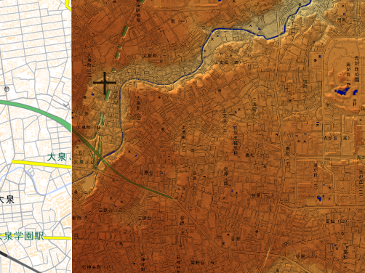

Slide 20
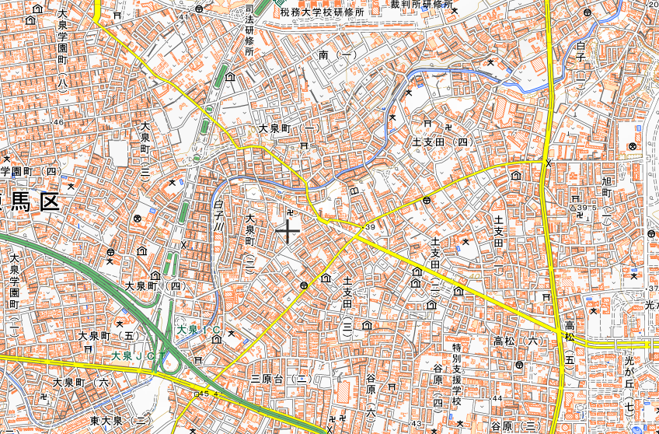
この町にどんな課題や良さがあるのかな

Slide 21
国土地理院の地図サイトを
使うと、自然の地形や人工の地形、昔の地図などを見ることができます。

Slide 22
⓪ 地域を低地や台地といった視野から見る
① 昔と今 （農地の宅地化が見えます）
② 地形 （川沿いに広がる低い土地）
③ 人工地形（宅地化の際に土を入れたのか）
④ 災害ハザードマップ（危険個所の広がり）
⑤ 自分たちの町から区内に広げて考える
⑥ この町の水害対策の必要性にも気づく

Slide 23
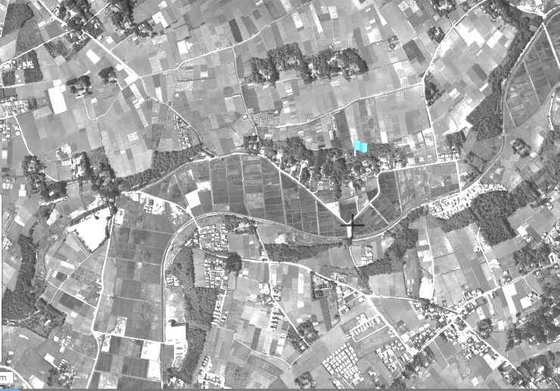
昔の写真を見てみましょう
１９６１年～１９６９年 練馬区大泉１丁目付近

Slide 24
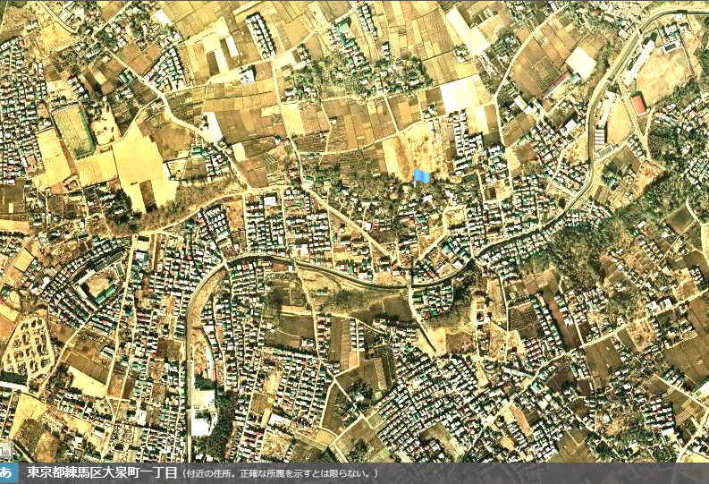
１９７４～１９７８年（このころ一気に宅地化がすすみました）

Slide 25
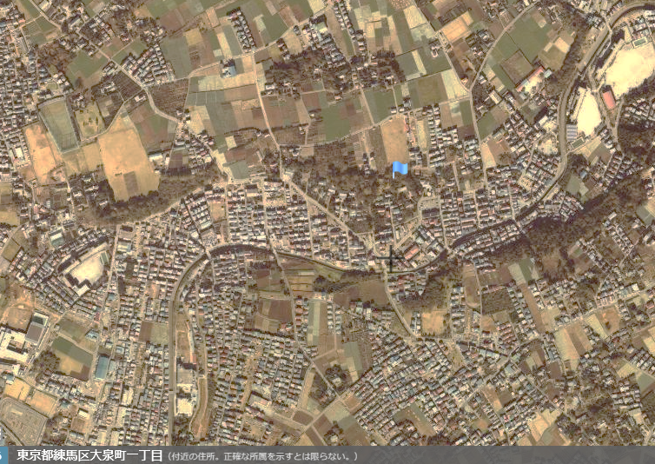
１９７９～１９８３年

Slide 26
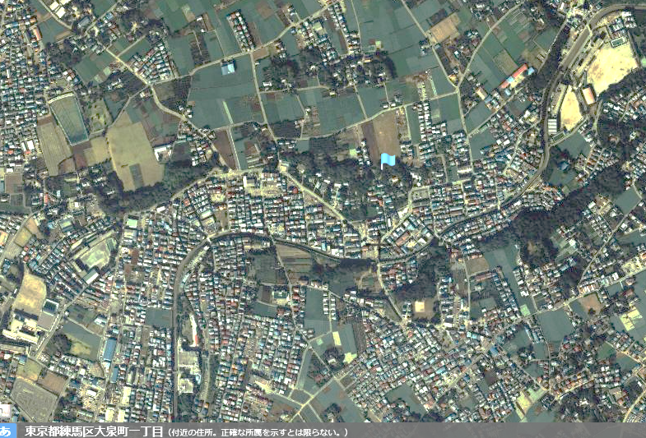
１９８４～１９８６年

Slide 27
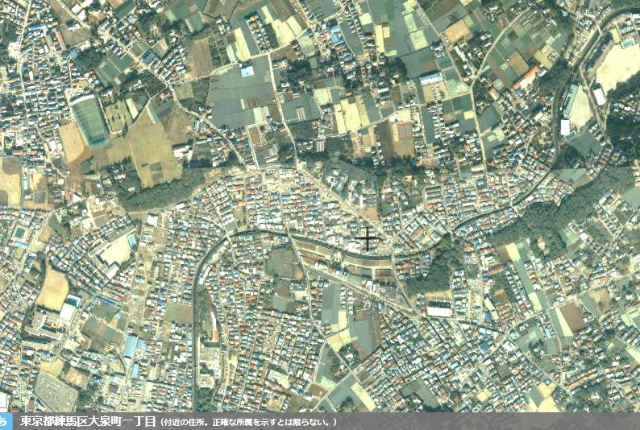
１９８７～１９９０年

Slide 28
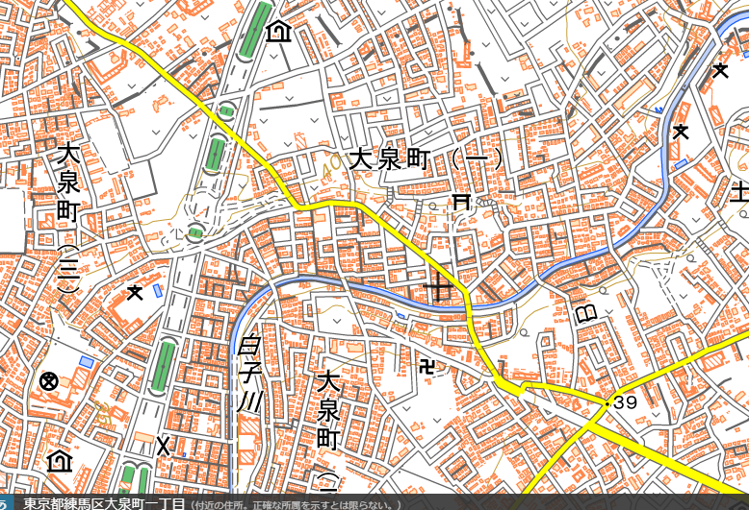
２０２４年地図

Slide 29
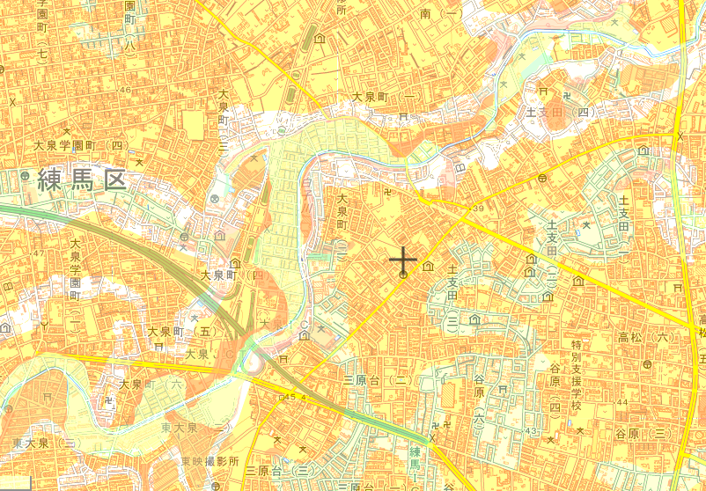
国土地理院 自然地形図

Slide 30
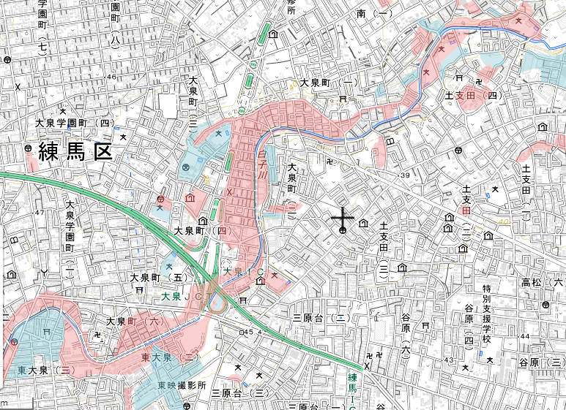
国土地理院人口地形図

Slide 31
練馬区の防災マップ
大雨の際の浸水予想
３ｍ～５ｍ（2階まで沈む）
10センチ～ひざくらい (人が倒され流される）

Slide 32
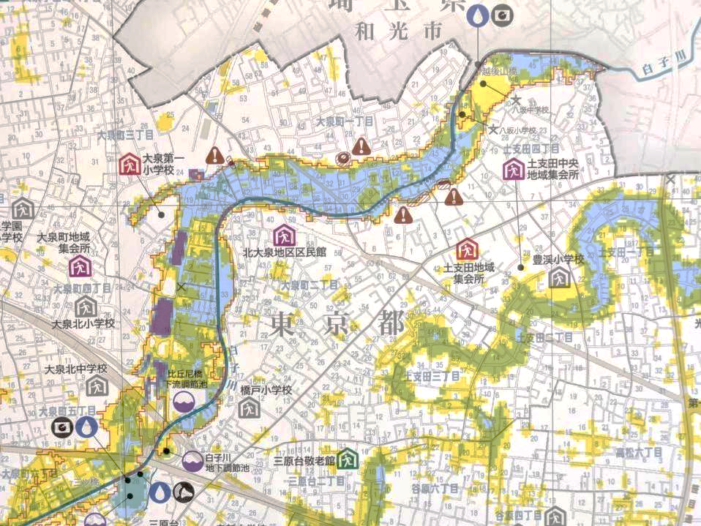
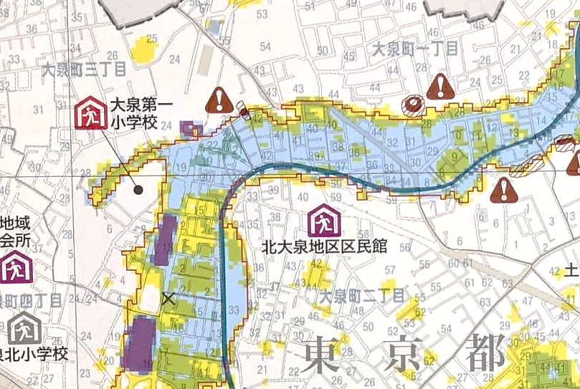
水害ハザードマップ（部分）

Slide 33
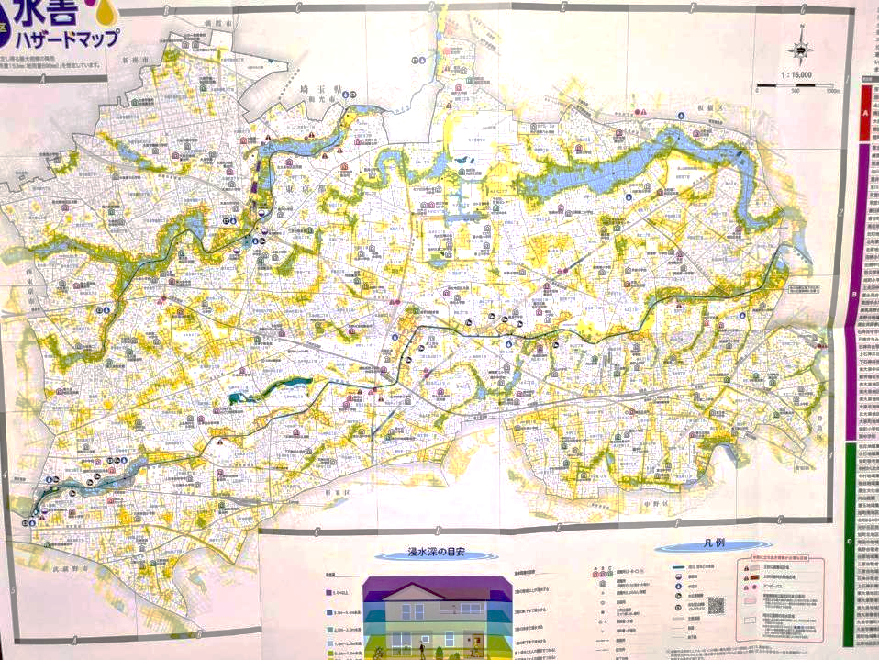
練馬区全体の水害ハザードマップ

Slide 34
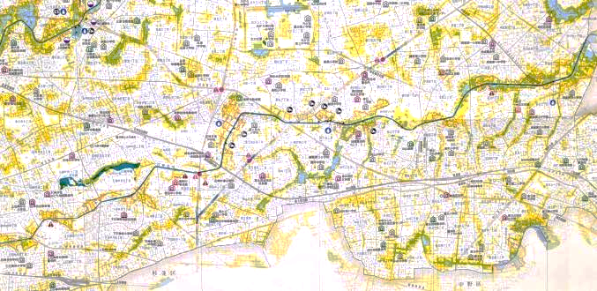
練馬区全体の水害ハザードマップ
区内の中央を西から東に流れる石神井川の両岸には、３Mを越える浸水危険個所はほとんど無い。

Slide 35
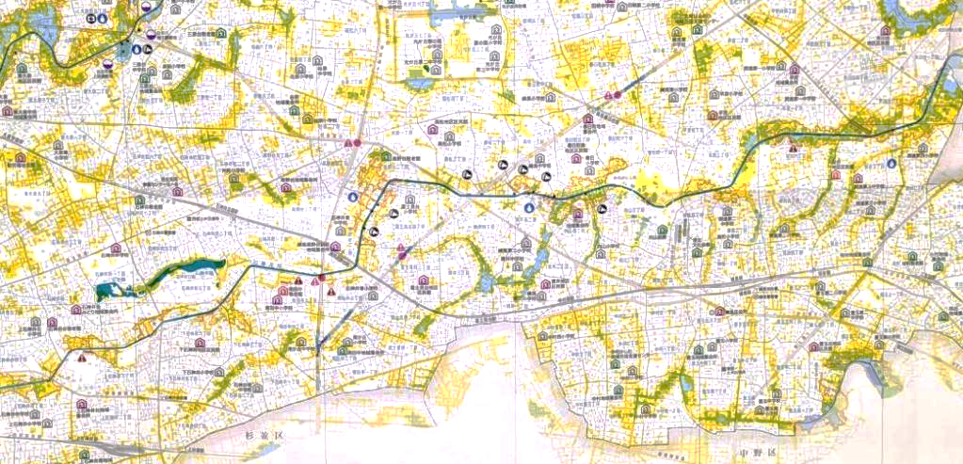
川の近くで、川が曲がる外側や小さな川が流れ込むところに
水害は起こりやすいはずです。石神井川ではどうでしょうか。

Slide 36
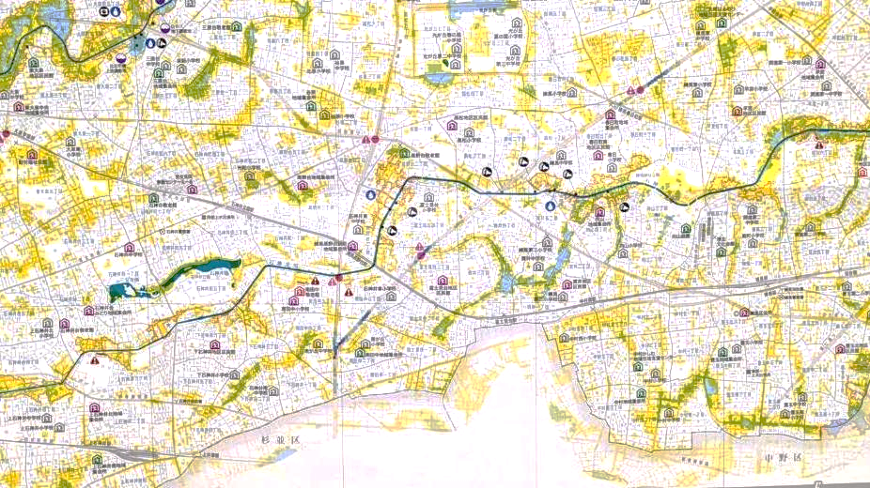
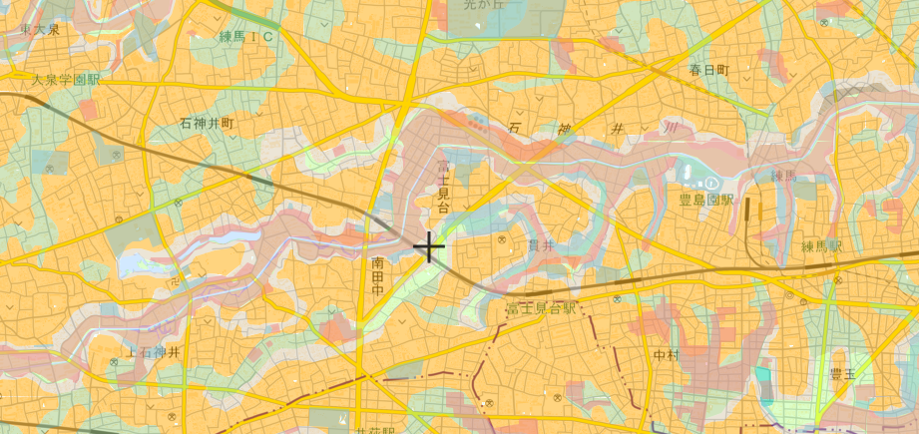
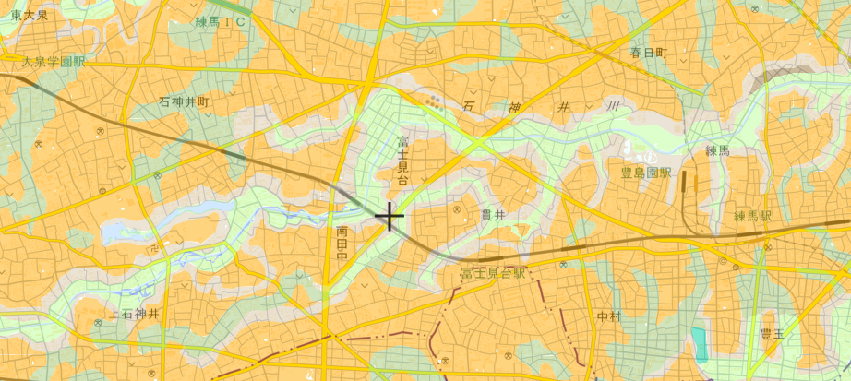
自然地形
⇒人工地形
⇒現在のハザードマップ
これらの地図を見て、気になることはありますか。

Slide 37
子どもたちが感じそうな事がら（強い問題意識がうまれるか？）
石神井川の付近には浸水地域が少ないな。いつ、どんな水害
対策を進めてきたのかな
大泉地区は後回しになっているのかな？
次にどこで取り組む予定なのか（計画は？ いつから？）
その間、この地区は大丈夫かな？練馬区は、大泉地区の浸水が予想される所に、どのような対応をしているのかな
住民にはどのような説明をしてきたのかな
家族は地区の安全性・危険性を理解しているのかな
子どもでも家族の安全を守れるかも知れないな
（必要感・責任感・使命感をもってもっと学びに向かうかも）

Slide 38
練馬区だけを見ていても練馬区のことは
わからないかも知れません。ちなみに、江東区には
「都市農業課」はありません。
お近くの「ねりマルシェ」や「直売場」に行けば
農家の方から町の未来につながるお話を聞けるかも
しれません。
水害のことならば、低地（江東区など）と比べると
見えてくる物がいろいろあるかも知れないです。

Slide 39
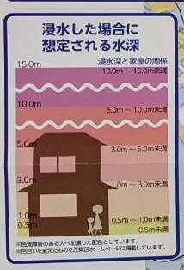
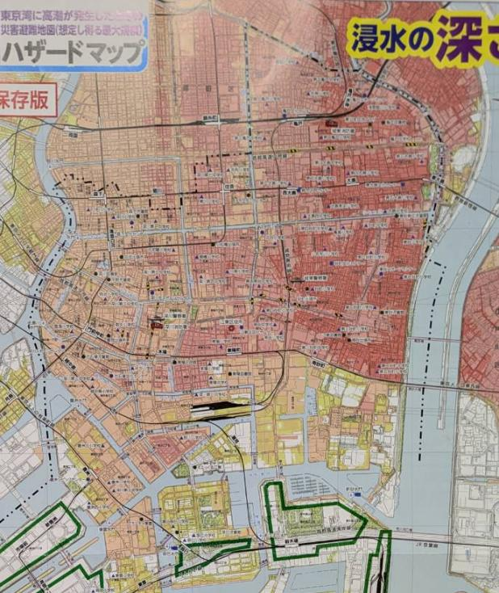
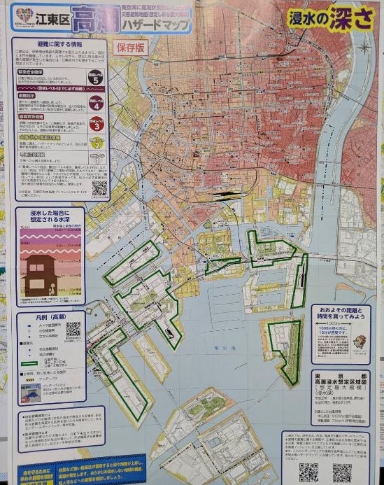
東京湾に高潮が
発生した場合
５ｍ～１０ｍ
３階まで沈む
３ｍ～５ｍ
２階まで沈む
江東区だけでも
５２万６千人以上
が暮らしています

Slide 40
子どもたちに・・
何をどのように出合わせたらその先の学びが
ひろがるのでしょうか。
どこまでの探究を応援するのか、
子どもたちの学ぶ姿を楽しみましょう。
先生方のチャレンジ、応援しています。

